Slide 1

Projet IA Recommandations
Développement d’une application mobile de recommandation d’articles

Slide 2
Contexte et objectifs
Contexte du projet
Développement d’une application mobile
Recommandations vestimentaires par photo
Augmentation le chiffre d’affaires
Objectifs de cadrage
Focus POC : Pantalons & Jean / Chemises & blouses / Vestes et manteaux (61% du CA)
Brique technique IA/ML pour la recommandation
Estimer la durée d’implémentation de la solution

Slide 3
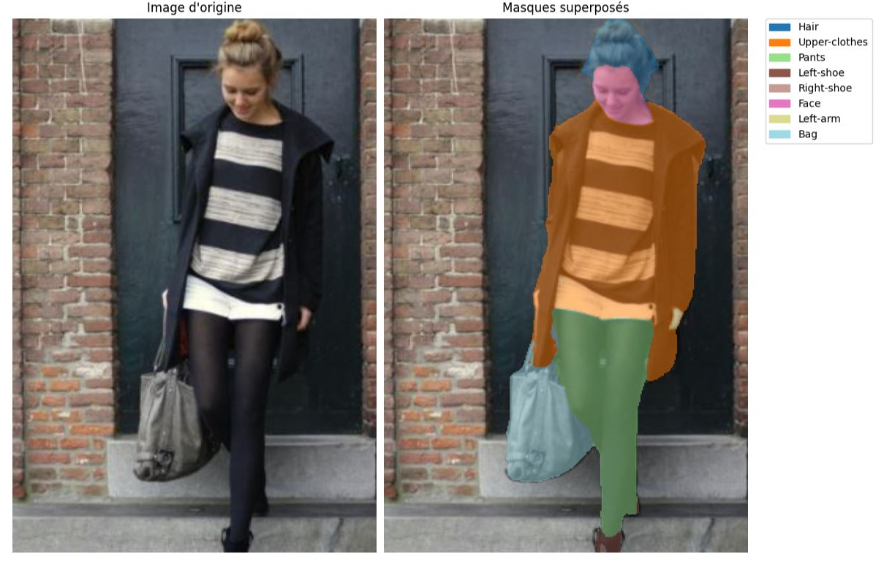
Valeur ajoutée de l’IA
Personnalisation :
Photos utilisateur
Analyse automatique du style vestimentaire
Potentiel d’augmentation du panier moyen

Slide 4
Approche technique
Fonctionnalité centrale : Recommandation de vêtements à partir de photos
Technologies IA : Classification d’images
Données :
875 références produits avec images multi-angles
Datasets publics de vêtements
https://www.kaggle.com/datasets/ryanbadai/clothes-dataset
https://huggingface.co/datasets/Marqo/deepfashion-multimodal
Plateforme : Microsoft Azure

Slide 5
Approche technique : LLM multimodal
1. Enrichissement du catalogue
« Vision » LLM analyse chaque vêtement (image + fiche produit)
Génère un vecteur stocké dans une base vectorielle (+ ID produit)
Ingestion initiale + itération à chaque ajout de produit
2. Analyse utilisateur
L'utilisateur envoie une photo ou renseigne ses préférences de style
LLM extrait son profil style → vecteur de recherche
3. Recommandation
Recherche par similarité dans la base vectorielle
(à partir de la photo OU des préférences utilisateur)
Retour des IDs produits → affichage des articles recommandés

Slide 6
Critères de succès
Performance : Temps de réponse < 5s
Faisabilité technique : Validation de l’architecture Azure
Acceptation métier : métrique top-k accuracy : 1 image recommandée sur 5 est choisie

Slide 7
User Stories
US-1 Compte utilisateur nominatif
US-2 Se prendre en photo
US-3 Gérer sa collection de photos
US-4 Renseigner ses préférences de styles de vêtements
US-5 Recevoir des recommandations basées sur les photos *
US-6 Recevoir des recommandations basées sur ses préférences de styles de vêtements *
US-7 Interagir avec les recommandations : Personnalisation et avis
US-8 Gestion des données personnelles RGPD *
Voir détail : https://trello.com/b/IduHuM7H/ai-engineer-p9
*Périmètre Data

Slide 8
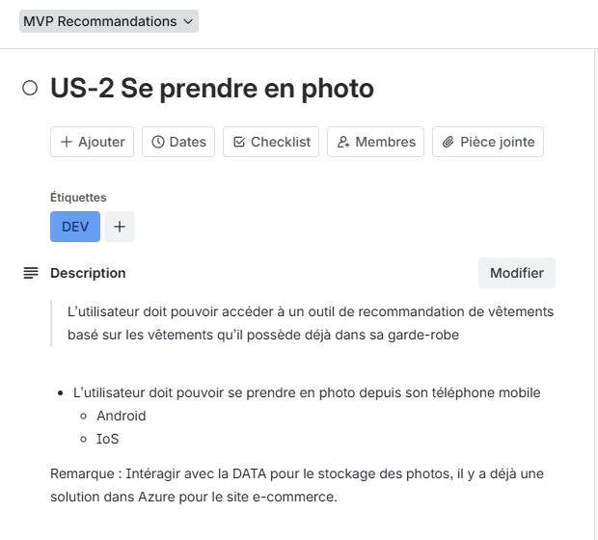
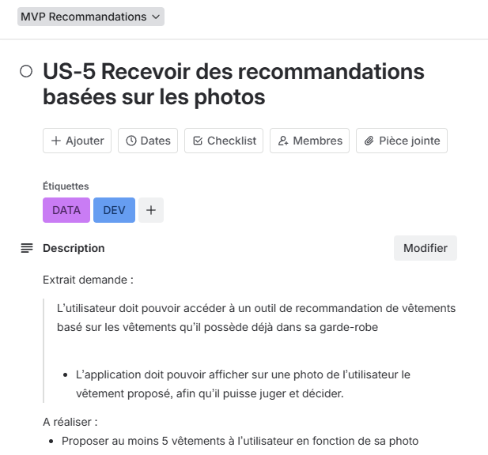
Exemples d’User Stories

Slide 9
System Design
Modélisation de la solution

Slide 10
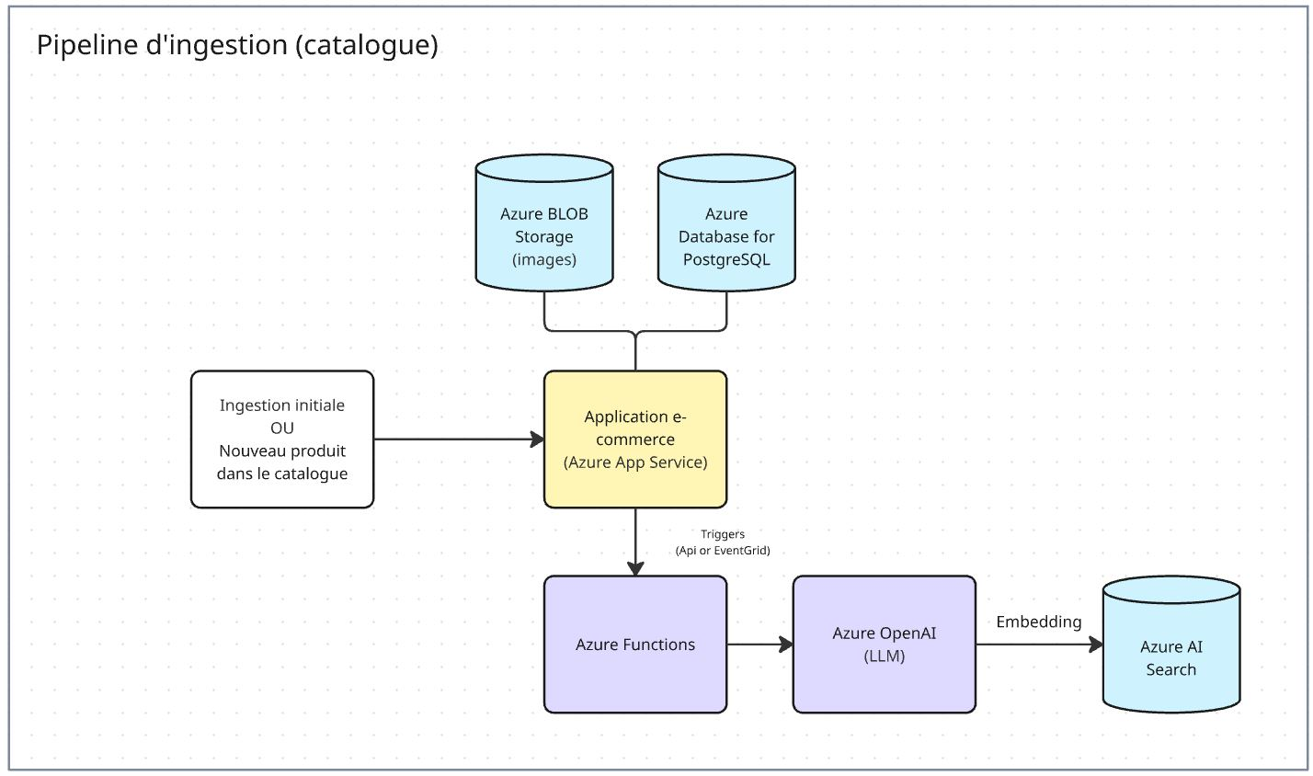
+ anonymized view
*self-hosted alternative: CLIP LLM

Slide 11
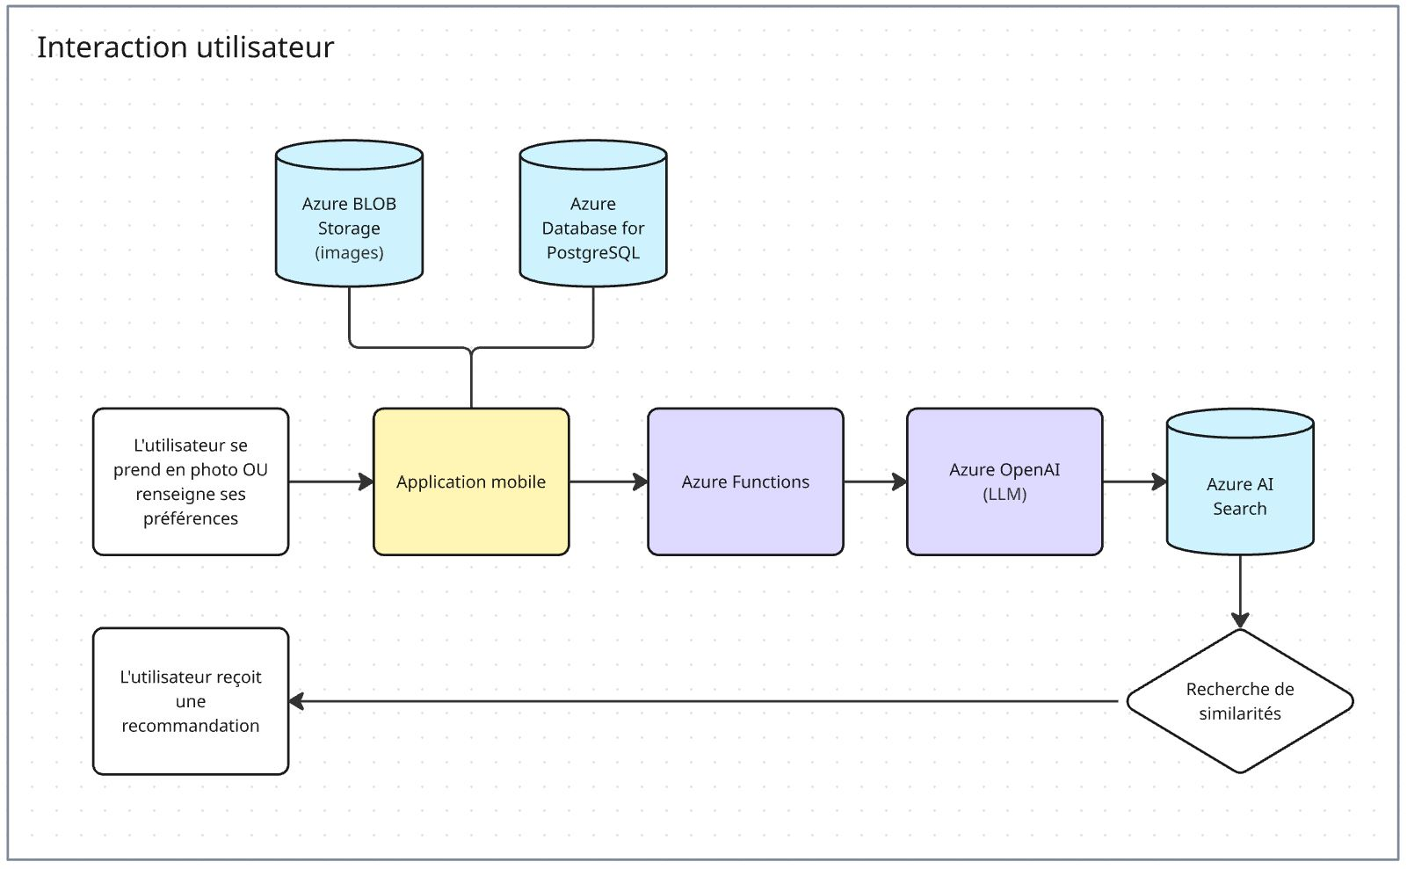
+ anonymized view
*self-hosted alternative: CLIP LLM
*Architecture scalable pour supporter 400k utilisateurs (estimation Marketing)

Slide 12
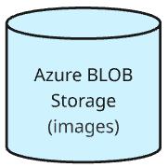
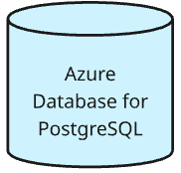
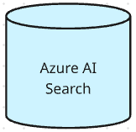
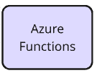

Responsabilités socle technique
Tech Lead Data
Data Engineer
+ ML Ops
Data Scientist
+ ML Ops

Slide 13
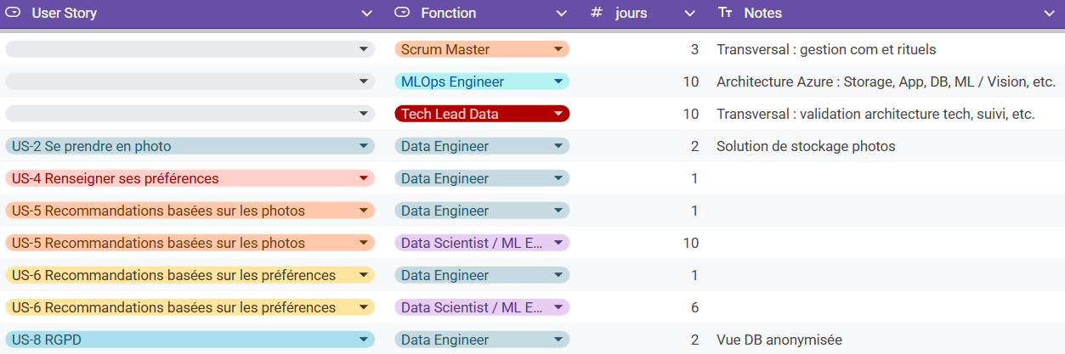
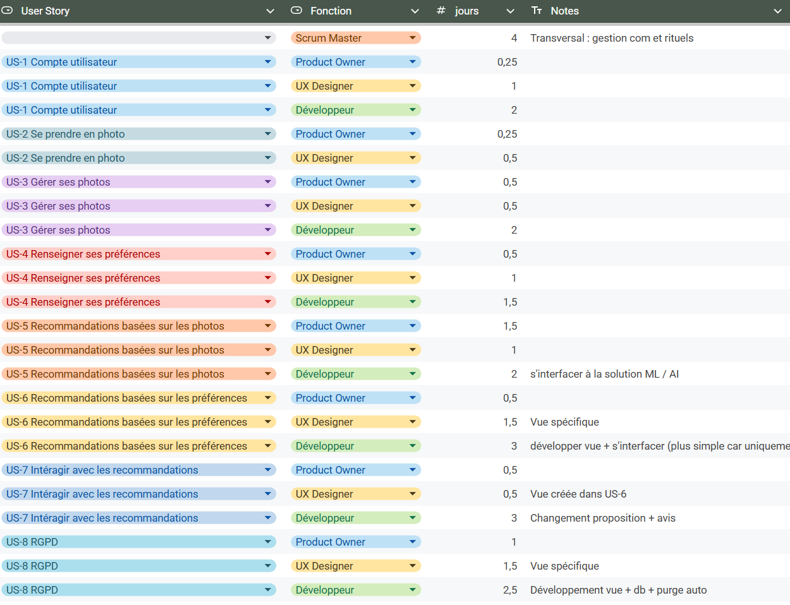
Chiffrage du projet Data & IA
Equipe Data
Fonction | Total par fonction (j / h)
Tech Lead data | 10
Data Engineer | 7
Data Scientist / ML Engineer | 16
MLOps Engineer | 10
Dont PoC (inclus) : 20 j / h
Fonction | Total par fonction (j / h)
Tech Lead data | 5
Data Engineer | 2
Data Scientist / ML Engineer | 8
MLOps Engineer | 5
Total : 43 j / h
Total sécurisé (+20%) : 52 j / h

Slide 14
Planification équipe Data
Note : 1 semaine productive = 4j
Copil
Coproj
Phase 1 : semaines 1 à 3
Phase 2 : semaines 4 à 8
Phase 3 : 3e ,4e mois +
POC | MVP | RUN
1 Tech Lead Data (40%) : Support architecture technique | 1 Tech Lead Data (25%) : Validation solution, recadrages, aide et suivi | MLOps Engineer : Mise en place d’une solution de monitoring
1 Data Engineer (15-20%) : Compilation et mise à disposition des données PoC | 1 Data Engineer (25%) : Création du référentiel de données complet + RGPD (anonymisation) | Data Scientist : Monitoring de la qualité des recommandations, solution de suppression de données de la base vectorielle automatisée (retrait d’un article)
1 MLOps Engineer (40%) : Mise en place et validation architecture Azure | 1 MLOps Engineer (25%) : Industrialisation de l’architecture Azure PROD-ready | Data Engineer : RGPD (suppression automatique des données si inactivité)
1 Data Scientist (80%) : Mise en place et validation de l’approche technique | 1 Data Scientist (40%) : Optimisation, ingestion des données complètes, fin de l’industrialisation : coordination avec l’équipe mobile (usage de l’API, changements, etc.)
Livrable 1 (MLOps Engineer): Prototype architecture Azure minimale | Livrable 1 (Data Scientist) : Modèles finalisés, industrialisés (via API), PROD-ready
Livrable 2 (Data Scientist) : Prototype Visual Search sur Azure + API utilisable par l’équipe dev mobile | Livrable 2 (Data Engineer / MLOps) : Architecture Azure PROD-ready avec données complètes
 | Livrable final (+ équipe mobile) : Mise en production

Slide 15
Financement
Dimension économique et coûts de mise en oeuvre

Slide 16
Coût du projet
Coûts initiaux
 | Total
Ressources humaines POC | 7,5k €
Ressources humaines MVP | 8,5k €
Infrastructure (dont ingestion initiale) | <1k €
Marge de Sécurité | 20%
TOTAL | ~ 20k€
Coûts de fonctionnement
Scénario | Utilisateurs / an | Photos / an | Modèle Vision (gptX-mini)* | Blob Storage | Azure AI Search | Maintenance | Total annuel
MVP (Année 1) | 200k (40k actifs) | 4,8M | ~9,5 k€ | ~0,5 k€ | ~1,2 k€ | ~12k€ | ~23 k€ + ~20k€ coûts initiaux ~43 k€
Prudent | 400k (80k actifs) | 9,6M | ~19 k€ | ~0,9 k€ | ~2,4 k€ | ~10k€ | ~32 k€
Ambitieux | 1M (200k actifs) | 24M | ~48 k€ | ~2,2 k€ | ~4,8 k€ | ~10k€ | ~65 k€
OpenAI Pricing : https://platform.openai.com/docs/pricing

Slide 17
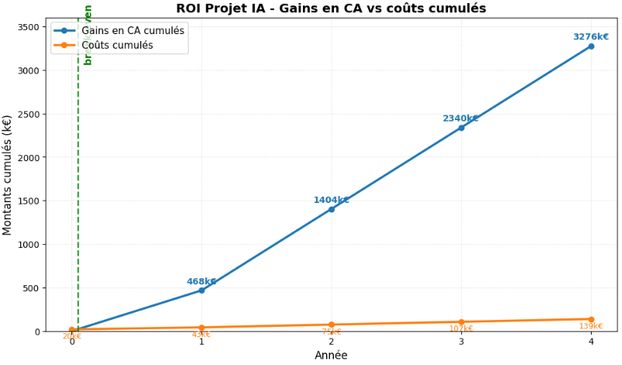
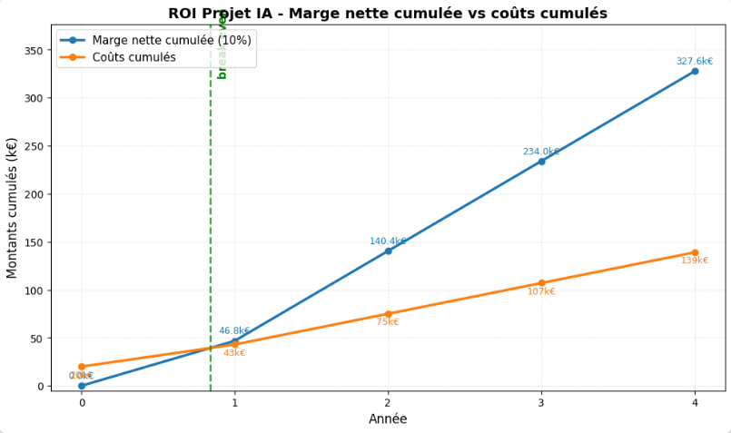
Amortissement
Note : Montée en charge progressive : 50% la 1ere année

Slide 18
RGPD
Gestion des données personnelles et réglementation

Slide 19
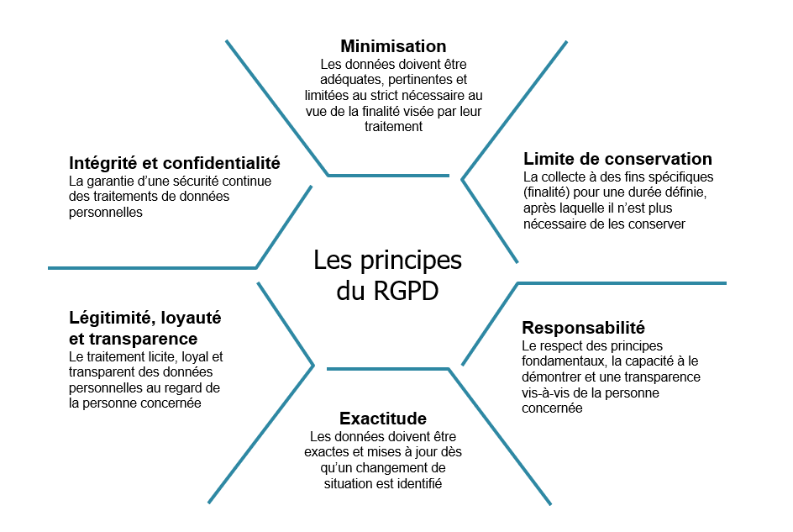
RGPD Principes fondamentaux
https://www.cnil.fr/fr/comprendre-le-rgpd/les-six-grands-principes-du-rgpd

Slide 20
RGPD Risques et mesures de mitigation
Risques
Mesures
Stockage sans base légale
Absence de consentement éclairé
Perte ou fuite de données & traitement par des tiers
Conservation excessive des données
Amende jusqu’à 4% du CA
Réputation de l’entreprise
Légitimité du stockage
Consentement utilisateur (CGU)
Anonymisation données texte de l’utilisateur
Suppression des données inutilisées
Données biométriques : Floutage visage avant envoi à la base de données (via app mobile)
Recommandations : https://cnil.fr/fr/ia-garantir-la-securite-du-developpement

Slide 21
Merci
Michaël Gonzalez – Chef de projet IA

